Slide 1

Projekt novostavby zadaného objektu v rozsahu projektu pro provedení stavby
Vysoká škola technická a ekonomická
v Českých Budějovicích
Autor diplomové práce: Bc. Ondřej Ajgrman
Vedoucí diplomové práce: doc. Dr. Ing. Luboš Podolka
Konzultant diplomové práce: Ing. Blanka Pelánková
Oponent diplomové práce: Ing. arch. Jan Pala
Červen 2019

Slide 2
Obsah
Motivace
Cíl diplomové práce
Metody zpracování
Umístění stavby
Koordinační situace stavby
Popis objektu
Pohledy
Konstrukční řešení
Technika prostředí staveb
Požárně bezpečnostní řešení
Vyhodnocení součinitelů prostupů tepla
Energetická náročnost budovy
Závěrečné shrnutí
Doplňující otázky

Slide 3
Motivace
Využití volného prostranství v městské zástavbě.
Rozšíření znalostí v projekční činnosti.
Řešení požadavků profesí při návrhu objektu.
Získání znalostí pro budoucí praxi.
Zájem o dané téma.

Slide 4
Cíl diplomové práce
Cílem práce je pro zadaný objekt vypracovat min. 4 části projektové dokumentace definované ve stavebním zákonu č. 499/2006 Sb.
      Architektonické a stavebně – konstrukční řešení objektu
      Požárně bezpečnostní řešení objektu
      Technika prostředí staveb
      Dokladová část
        Tepelně technické posouzení skladeb budovy
        Vyhodnocení energetické náročnosti budovy se štítkem obálky budovy

Slide 5
Metody zpracování
Projektová dokumentace zpracována v:
  AutoCAD 2019
  Teplo 2017
  Energie 2016

Slide 6
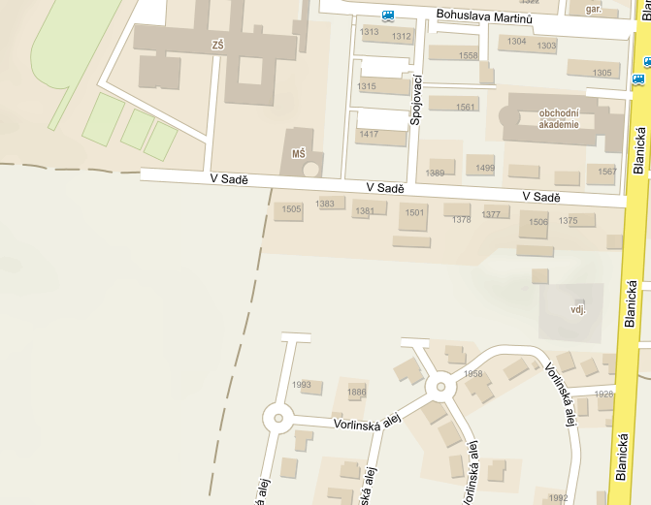
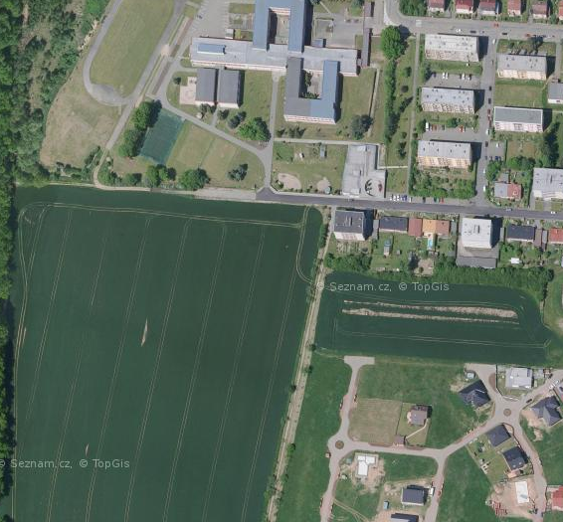
Umístění stavby
Umístění stavby: Vlašim
Ulice: V Sadě
Katastrální území: Vlašim [783544]
Parcelní číslo: 2276/106
Výměra pozemku: 9217,3 m²
Zpevněné plochy: 1461,3 m²
Zatravněná plocha: 7756 m²
Zdroj: google.cz/maps
Umístění objektu

Slide 7
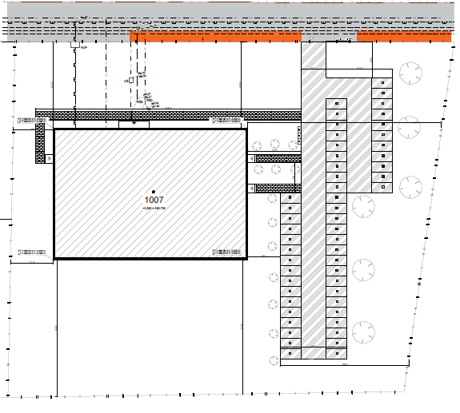
Koordinační situace stavby
Zdroj: Vlastní

Slide 8
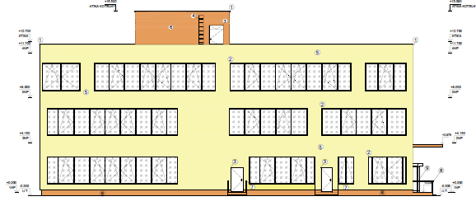
Popis Objektu
Druh stavby: Administrativní budova
Charakter stavby: Novostavba
Zastavěná plocha: 1480 m²
Obestavěný prostor: 17780 m³
Výška objektu: 15,5 m
Počet podlaží: 4
Navržený počet osob v objektu: 70-80 osob
Zdroj: Vlastní

Slide 9
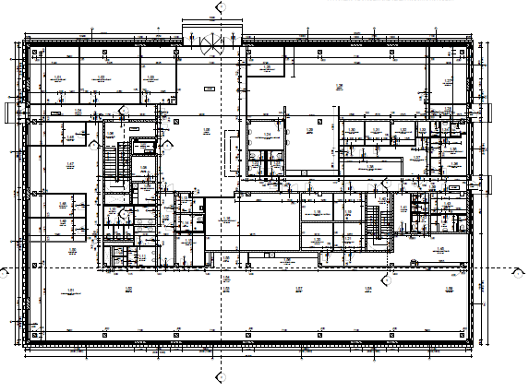
Popis Objektu
1.NP
Hlavní vstup do objektu
Vedlejší vstupy do objektu
Hlavní schodiště s výtahem
Vedlejší schodiště
Vstupní hala
Menza
Technická místnost
Technické prostory
Kancelářské prostory
Hygienické zázemí
Zdroj: Vlastní

Slide 10
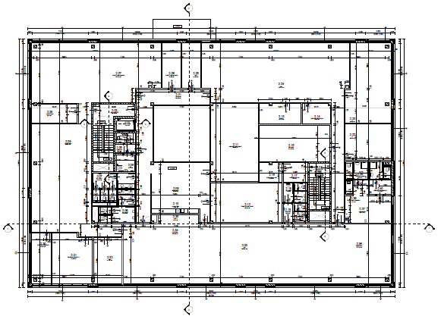
Popis objektu
2.NP
Kancelářské prostory
Hygienické zázemí
Hlavní schodiště s výtahem
Vedlejší schodiště
Společenská místnost
Zdroj: vlastní

Slide 11
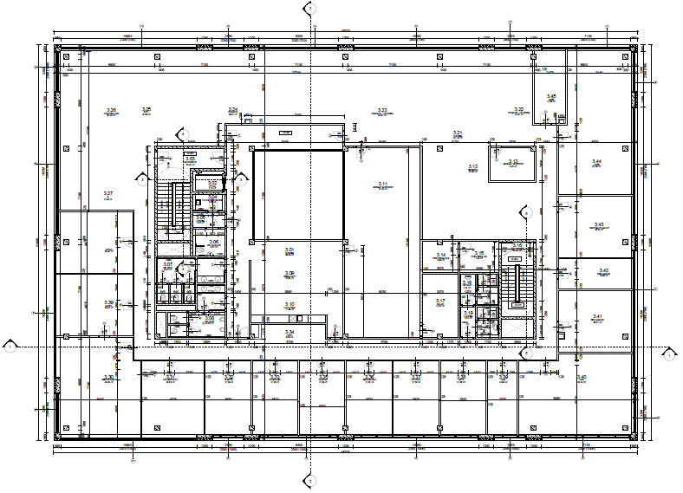
Popis Objektu
3.NP
Kancelářské prostory
Hygienické zázemí
Hlavní schodiště s výtahem
Vedlejší schodiště
Společenská místnost
Zdroj: Vlastní

Slide 12
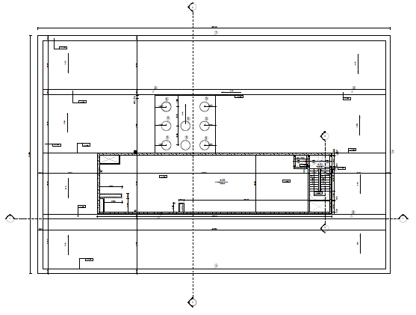
Popis Objektu
4.NP
Strojovna kotle
Vedlejší schodiště
Zdroj: Vlastní

Slide 13
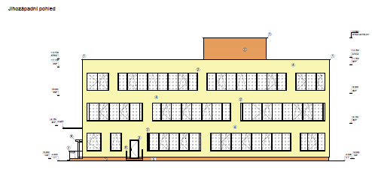
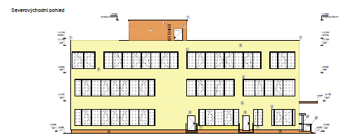
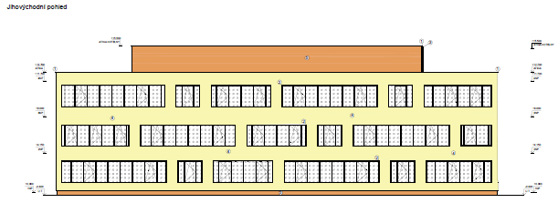
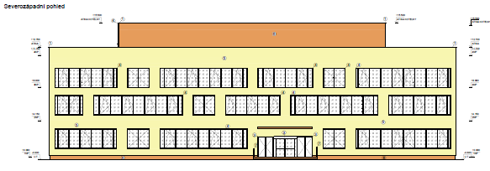
Pohledy
Zdroj: Vlastní

Slide 14
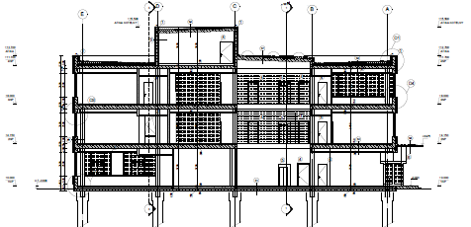
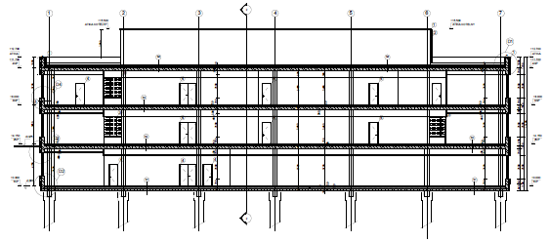
Konstrukční řešení objektu – řezy
Obvodové zdivo: nosná betonová stěna.
Stropní konstrukce: železobetonové stropní desky.
Schodiště: železobetonové monolitické.
Světlá výška podlaží: 2700 – 3000 mm.
Založení stavby: vrtané piloty.
Zdroj: Vlastní

Slide 15
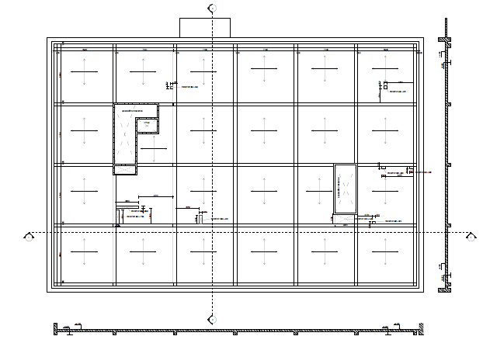
Konstrukční řešení objektu – stropní konstrukce
Zdroj: Vlastní

Slide 16
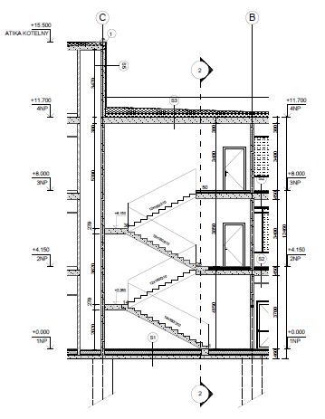
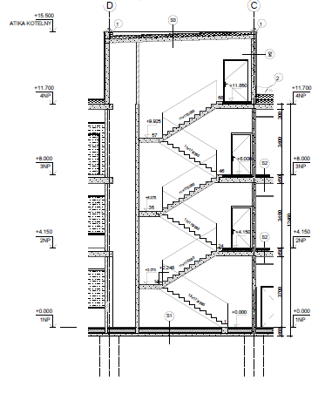
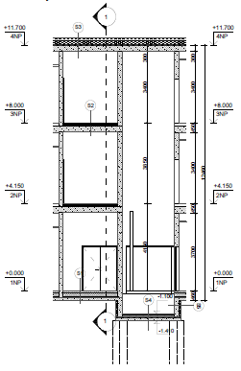
Konstrukční řešení objektu - Schodiště
Železobetonové monolitické schodiště
Dvouramenné s podestou
Výtah: hydraulický - pístový
Zdroj: Vlastní

Slide 17
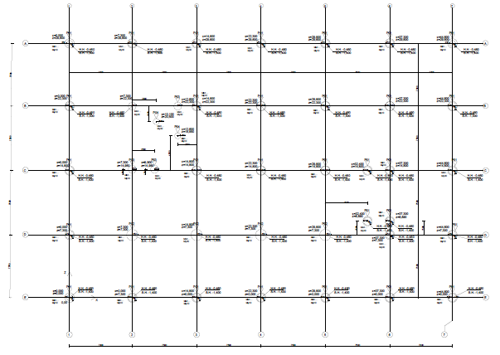
Konstrukční řešení objektu – založení stavby: Piloty
Počet: 42
Průměr pilot: 350 – 650 mm
Materiál: Armokoš + C30/37
Hloubka založení: 11,5 – 12,5 m
Zdroj: Vlastní

Slide 18
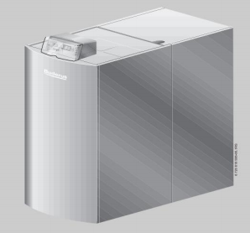

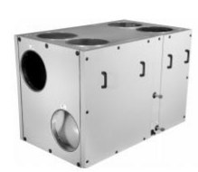
technika prostředí staveb
Otopná soustava:
  Teplovodní plynová kotelna, která bude zásobovat jednotlivé kancelářské prostory samostatnou regulací.
  Zdroj tepla bude zajišťovat kotlová jednotka Logano plus GB402 se dvěma zásobníky na vodu VIESSMANN VITOCELL o objemu 100 litrů.
Výměna vzduchu v místnostech bez přirozeného větrání bude probíhat VZT jednotkou Alfa 85 s výkonem 700 až 7500 m3/h.
Zdroj: buderus.cz
Zdroj: viessmann.cz
Zdroj: 2vv.cz

Slide 19
Požárně bezpečnostní řešení
Požární úseky: 26
Požární výška objektu: 15,5 m
Plocha podlaží: 1109,05 m2
Typy konstrukcí: svislé stěny a stropy jsou navrženy jako konstrukce DP1
Konstrukční systém: nehořlavý
V objektu se nachází dvě chráněné únikové cesty po schodištích, při požáru se zapne požární ventilátor ve 4.NP.
Možný únik osob dle ČSN 730802:
a) CHÚC 1 – 126 osob
          b) CHÚC 2 – 126 osob
V každém patře jsou navrženy autonomní detekce, nouzové osvětlení, které musí být funkční při požáru min. 15 min a hasící přístroje PHP práškový 21A:
                1.NP:7
                2.NP:7
                3.NP:7
                4.NP:2
Z instalačních šachet jsou rozvody požárně utěsněny požárními ucpávkami

Slide 20
VYHODNOCENÍ SOUČINITELŮ PROSTUPŮ TEPLA OBALOVÝCH KONSTRUKCÍ
S1 – Podlaha na terénu
Nášlapná vrstva - keramická dlažba tl. 10 mm
Jednosložkový lepící tmel tl. 0,6 mm
Ochranná hydroizolační hmota tl. 2 mm
Betonová mazanina tl. 50 mm
Separační folie DEKSEPAR tl. 0,2 mm
Tepelně izolační desky DEKPERIMETER SD tl.150 mm
Betonová mazanina tl. 60 mm
Modifikovaný asfaltový pás Glastek 40 Special Mineral tl. 4 mm
Výsledky dle vyhodnocení programu Teplo 2017
Vypočtená hodnota U: 0,156 W/m2K
Požadovaná hodnota U,N: 0,45 W/m2K Splňuje
Doporučená hodnota U,rec: 0,300 W/m2K Splňuje

Slide 21
VYHODNOCENÍ SOUČINITELŮ PROSTUPŮ TEPLA OBALOVÝCH KONSTRUKCÍ
S2 – Obvodová konstrukce
Vnitřní tenkovrstvá omítka tl. 1,5 mm
Železobetonová stěna tl. 300 mm
Jednosložková lepicí hmota DEKTHERM ELASTIK
Tepelná izolace Isover TF Profi tl. 180 mm
Stěrková hmota DEKTHERM ELASTIK
Venkovní tenkovrstvá pastovitá omítka tl. 1,5 mm
Výsledky dle vyhodnocení programu Teplo 2017
Vypočtená hodnota U: 0,215 W/m2K
Požadovaná hodnota U,N: 0,300 W/m2K Splňuje
Doporučená hodnota U,rec: 0,250 W/m2K Splňuje

Slide 22
VYHODNOCENÍ SOUČINITELŮ PROSTUPŮ TEPLA OBALOVÝCH KONSTRUKCÍ
S3 – Střešní konstrukce
Železobetonový strop tl. 300 mm
Modifikovaný asfaltový pás GLASTEK AL 40 MINERAL tl. 1,5 mm
Spádové klíny Rigips EPS 100 S Stabil tl. 190 mm
Stabilizovaný pěnový polystyren EPS 100 tl. 100 mm
pás z SBS modfikovaného pásu Elastobit ST S 40 tl. 4 mm
pás z SBS modfikovaného pásu Elastodek 40 Medium Mineral tl. 4 mm
Výsledky dle vyhodnocení programu Teplo 2017
Vypočtená hodnota U: 0,142 W/m2K
Požadovaná hodnota U,N: 0,24 W/m2K Splňuje
Doporučená hodnota U,rec: 0,160 W/m2K Splňuje

Slide 23
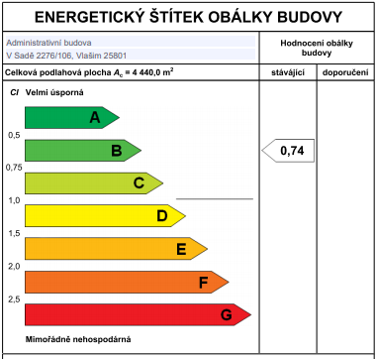
Energetický štítek
Klasifikační třida: B - úsporná
Zdroj: Vlastní

Slide 24
Shrnutí
Stavebně konstrukční řešení ✓
Požárně bezpečnostní řešení ✓
Technika prostředí staveb ✓
Tepelně technické posouzení konstrukcí✓
Vyhodnocení energetické náročnosti budovy✓
➢Cíl práce byl splněn.

Slide 25
Děkuji za pozornost.

Slide 26
Doplňující dotazy
Vedoucí diplomové práce:
V části TZB se předpokládá nucené větrání vnitřních prostor, která nemají okna, bude vzduchotechnika obsluhovat i vlastní kanceláře ?
V kancelářích bude předpokládané větrání pomocí vzduchotechniky, v kombinaci s otevíratelnými okny.

Slide 27
Doplňující dotazy
Vedoucí diplomové práce:
Jaká bude světlá výška v kancelářích v 2.NP a 3.NP ? Navržený podhled snížený až na úroveň 2700 mm je jen na chodbě nebo i v kancelářích.
Výška světlá výška v kancelářích bude 3000 mm.
Důvodem snížení podhledu na chodbách = vedení kanalizačních rozvodů.

Slide 28
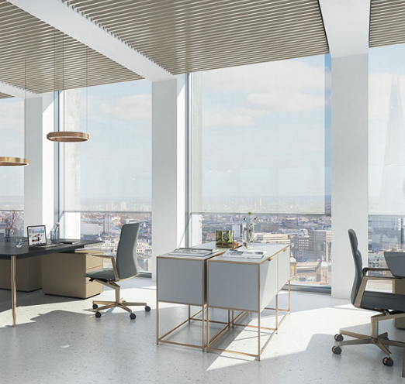
Doplňující dotazy
Oponent diplomové práce:
Hrozí z Vašeho pohledu přehřívání interiéru při navržené velikosti oken na v jihovýchodní a jihozápadní fasádě? Pokud ano, jaké by bylo možné preventivní opatření?
Rolety systému Schüco.
Zdroj: Schüco.cz

Slide 29
Doplňující dotazy
Oponent diplomové práce:
Vyhovuje procento zastavění pozemku požadavku platné územně plánovací dokumentaci pro danou lokalitu?
Zastavěná plocha pozemků pro zástavbu v obci Vlašim je max. 60%.
Zastavěná plocha vybraného pozemku je 17,42 %.

Slide 30
Doplňující dotazy
Oponent diplomové práce:
Jak by bylo možné vyhovět legislativnímu požadavku, aby byly dešťové vody likvidovány přímo na dotčeném pozemku?
Vsakování dešťových vod na pozemcích staveb pro bydlení je splněno [§ 20 odst. 5 písm. c)], jestliže poměr výměry části pozemku schopné vsakování dešťové vody k celkové výměře pozemku činí v případě řadového rodinného domu a bytového domu nebo administrativních budov 0,3 %.
Část pozemku schopné vsakování = 84,15%.

